Slide 1
Телеграмм бот «экскурсовод по Иркутску»
Змановский Даниил

Slide 2
Описание работы
Целью проекта было создать бота, который поможет людям в выборе интересных мест для посещения. Пользователю будет предложен список кнопок, нажав на каждую из которых будет выведена краткая информация о достопримечательности и её фотография. Доступны 6 мест в Иркутске: Сквер Кирова, Ледокол Ангара, Московские ворота, Памятник Александру III, аэропорт и Вечный огонь.

Slide 3
Технологии
Весь код я написал на языке python. Из библиотек использовал telegram и telegram.ext. А конкретнее: CommandHandler, CallbackQueryHandler, InlineKeyboardButton, InlineKeyboardMarkup. Все изменения заливались в git, отчего работать становилось проще, а самого бота я создал при помощи другого бота в телеграмме: @BotFather.

Slide 4
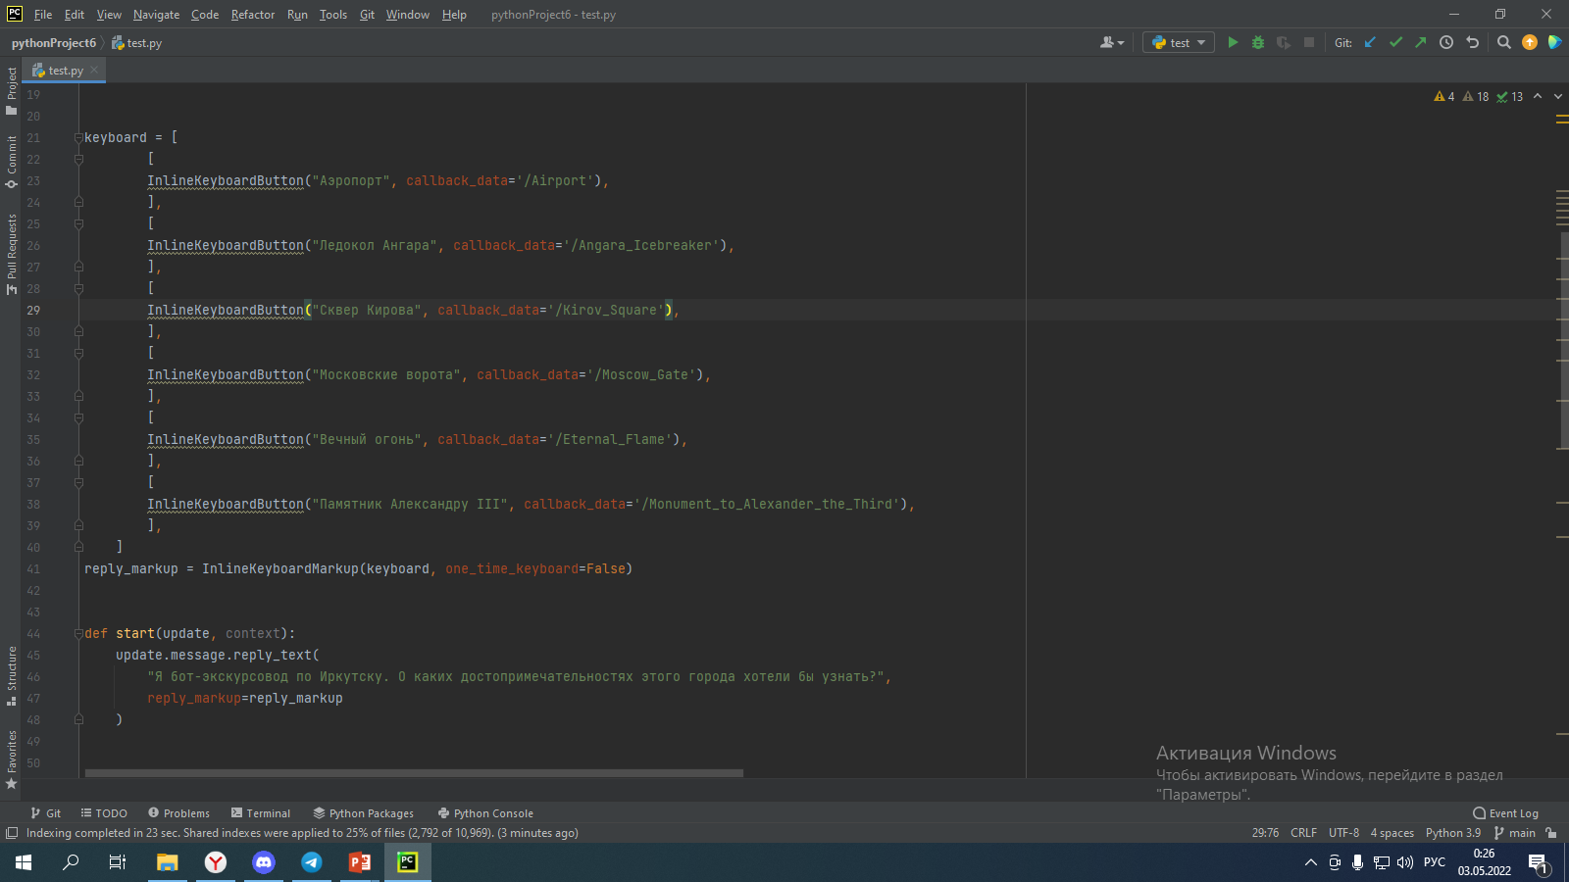
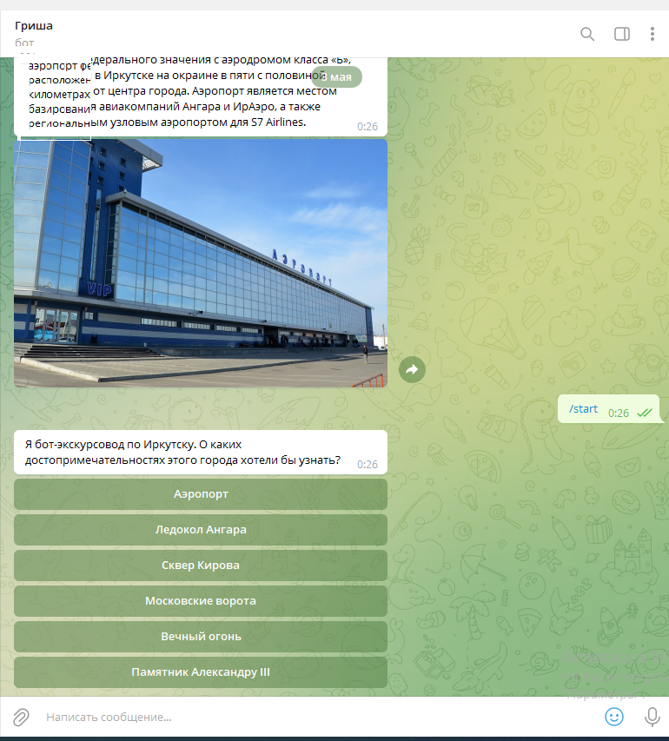

Slide 5
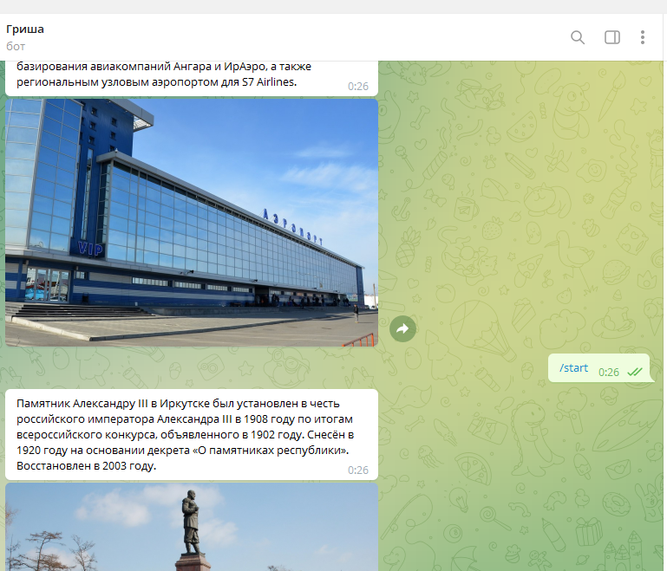
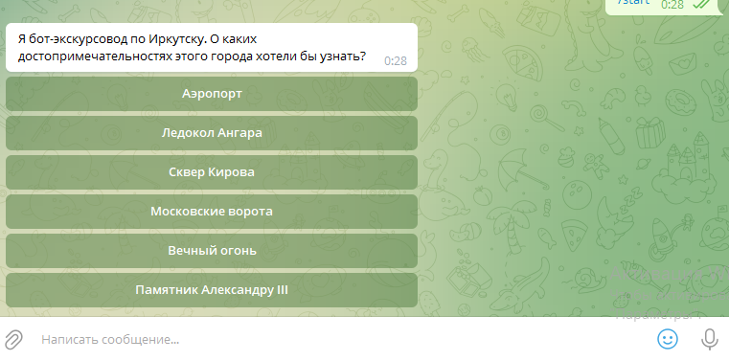

Slide 6
Выводы
В результате мне удалось создать бота, способного кратко описать основные исторические места города Иркутска, удалось сделать задуманное, а в дальнейшем итоге планирую развивать свой проект, добавить много новых других мест, видеоролики об описываемых местах и аудио.

Slide 7
Спасибо за внимание!

